Slide 1





全国公开课系列———
巨震
怎么处理？
经传投研
张明科
课程日期
2025/9/2
执业编号
A1120619100001

Slide 2
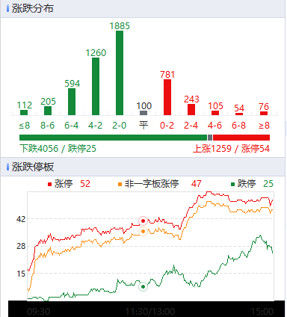
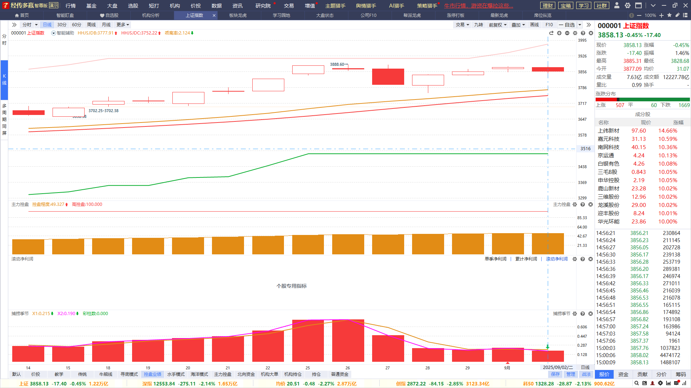
大盘及市场节奏
两市缩量1250亿，仍处高量能区间，牛熊上移，延续强势通道；
操作思路：2万亿以上，更多的激进操作，有控盘的票不轻易卖出底仓；
涨停＞＞2*跌停，龙虎炒作进攻性强，核心方向拒绝调整，跟最强短线资金的车。

Slide 3
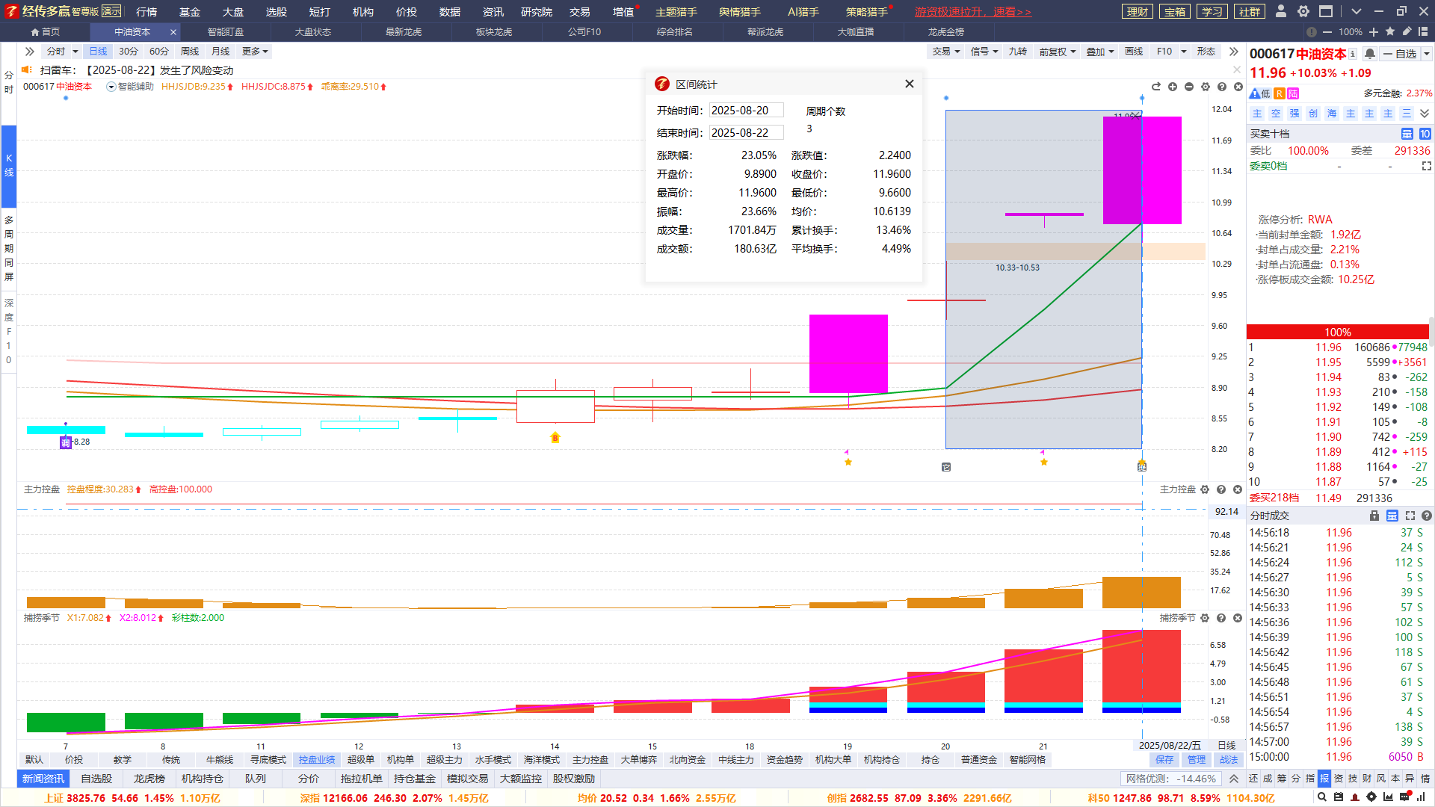
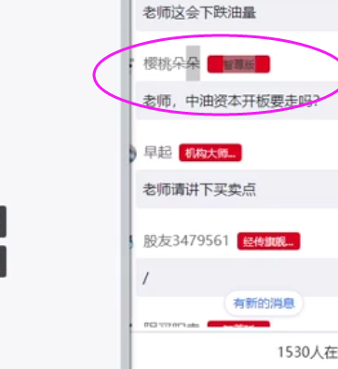
为什么拿不住强势股？
8月21日盘中直播，有朋友看到中油资本稍微开板，就想跑路
①怕回撤；②不了解龙虎强势股的操作方式 导致的预期不清晰

Slide 4
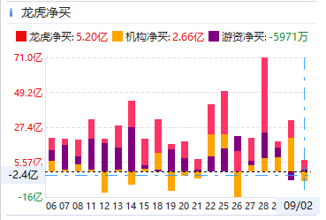
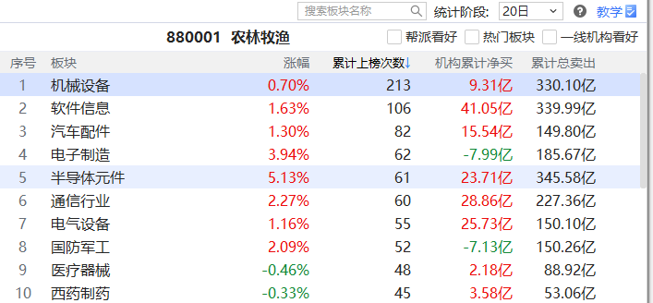
哪个部分最具价值？
 | 大多数人正确 | 大多数人错误
我们正确 | 1 | 2
我们错误 | 3 | 4
龙虎主炒方向，近一月屡创新高
市场大跌，剧烈调整，龙虎逆势强买
想收获远超市场平均收益？不是人云亦云，而要跟最强者走！

Slide 5
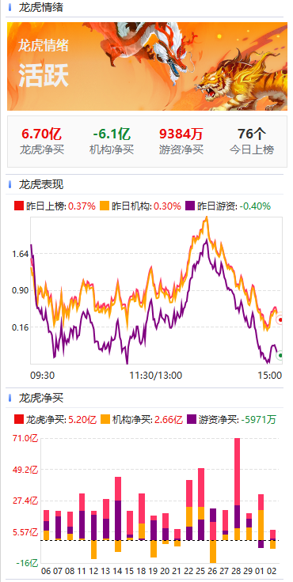
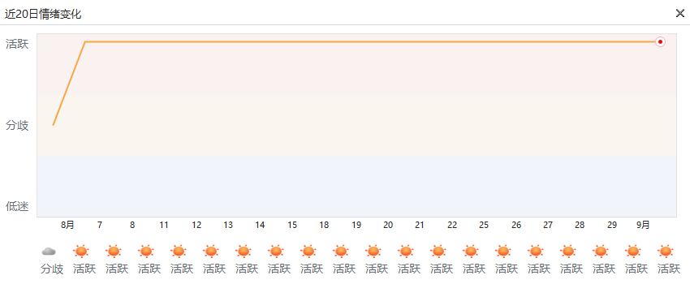
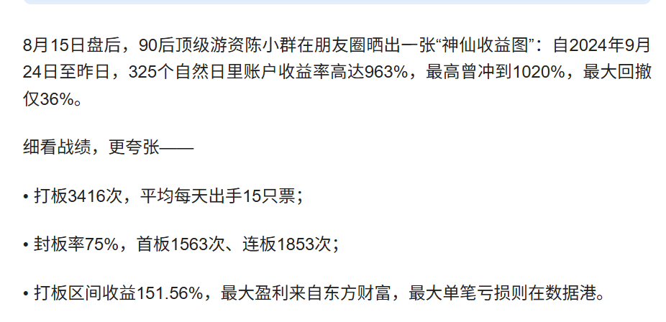
龙虎炒作情绪度强
涨跌停的背后，是游资机构的短线推动为主，
龙虎情绪活跃代表龙虎进攻意见统一，炒作溢价能力强。
情绪3~5日活跃反映进攻性好，一两日不活跃不影响

Slide 6
盘前消息看点
序号 | 消息简要 | 具体消息 | 相关个股/解读
1 | 两部门印发《工业母机高质量标准体系建设方案》 | 方案提到，到2026年，工业母机高质量标准体系基本建立，以高质量标准体系建设促进工业母机产品质量提升和设备升级换代，以高水平标准引领产业高质量发展。制修订标准不少于300项，牵头制修订不少于5项相关国际标准，国际标准转化率达90%，标准供给结构更加优化。加快高端工业母机、高档数控系统、高性能功能部件、先进制造工艺、关键核心零部件等标准研制。 | 工业母机：华东数控、宇环数控、华中数控、秦川机床、沈阳机床
2 | 云锋金融与蚂蚁数字科技达成战略合作协议 | 9月1日盘后，港股上市公司云锋金融集团发布公告指出，公司与蚂蚁集团旗下科技商业化板块蚂蚁数字科技达成站略合作协议，双方将透过Pharos高性能公链平台，共同合规拓展现实世界资产代币化（RWA）及下一代互联网（Web3）等前沿领域。 | 蚂蚁数科RWA：金时科技、协鑫能科、朗新集团、霍普股份
3
4
5

Slide 7
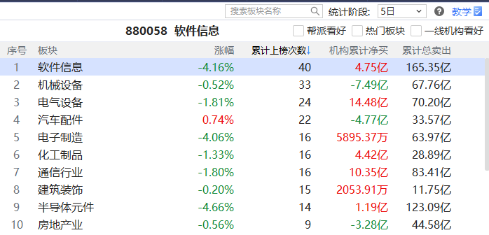
板块看点-龙虎
短打-席位密码-板块龙虎：龙虎累计上榜次数靠前，
游资机构扎堆炒作，易诞生超强势个股/热点
行业：机械设备、汽车配件、化工、电气设备、软件信息
主题：机器人、芯片、光通信、金融科技、算力

Slide 8
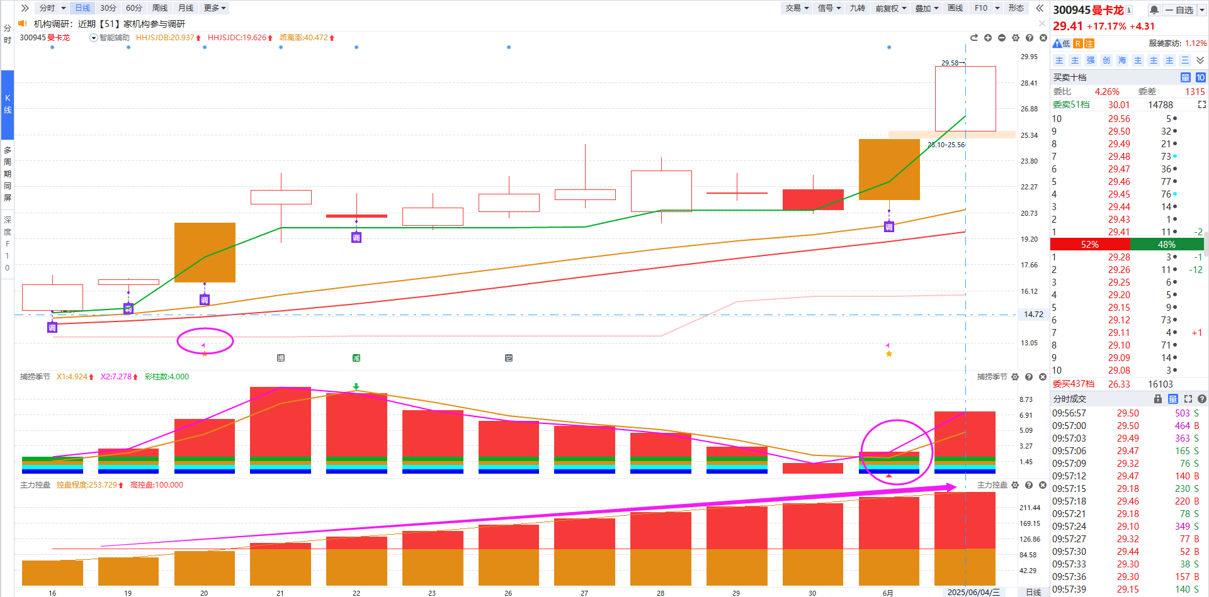
紫旗回档战法
资金：近10天出龙虎紫旗
(龙虎榜净买入，且有机构参与）
1
紫旗回档示意图
趋势：智能辅助线
跌破辅助线则为战法结束
2
3
买卖点：金叉死叉
有其他资金支持更好
追求进攻型龙虎，拉升调整后的潜力爆发波段

Slide 9
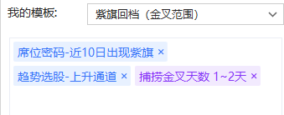
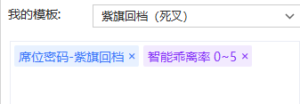
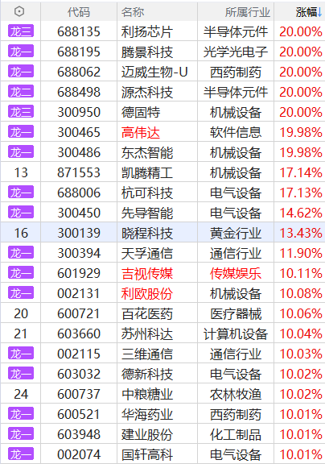
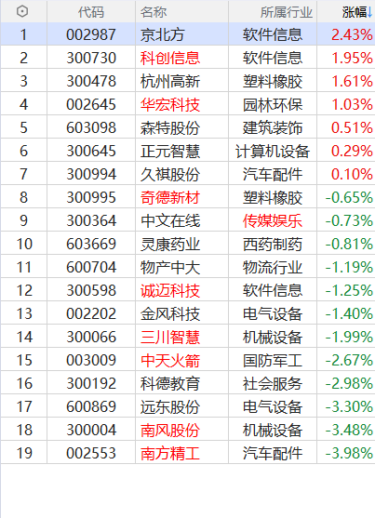
选股条件
盘中
盘后
选择紫旗（机构版以上），寻找金叉「进攻」初期的节奏
直接选「紫旗回档」，死叉3天以上，等待回档的「潜力」股
9月1

Slide 10
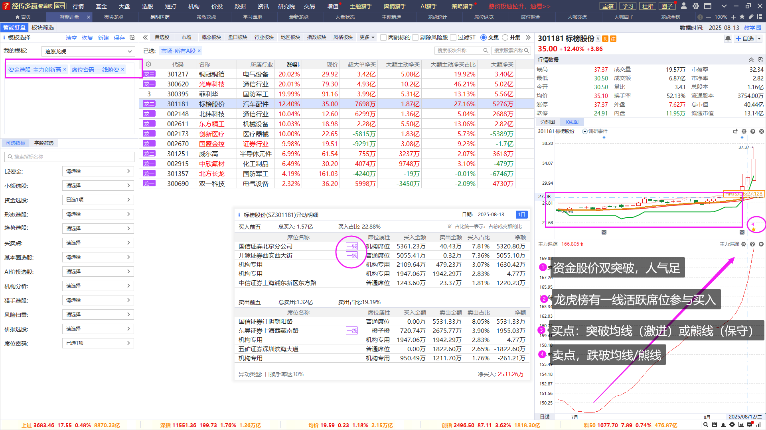
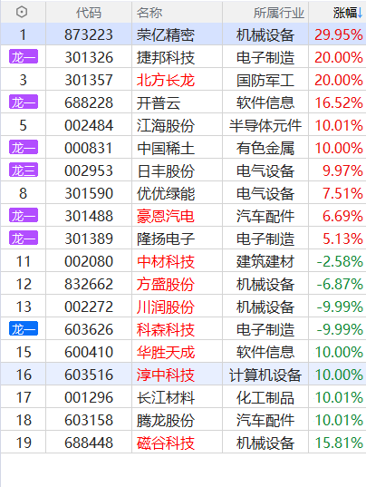
追涨龙虎涨法
近期（刚出龙虎榜）符合战法启动形态，战法使用效果更好
8-31
超短线追进超强势龙虎股的战法，博弈爆发收益
短线强势+龙虎热炒（情绪3~5天活跃）+盘中涨停≥2*跌停可用

Slide 11
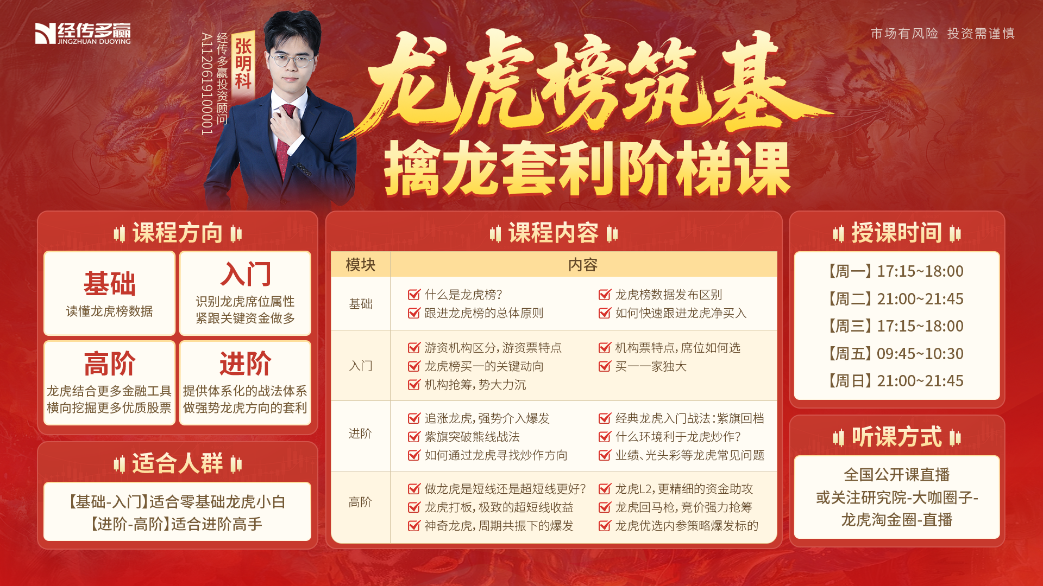

Slide 12
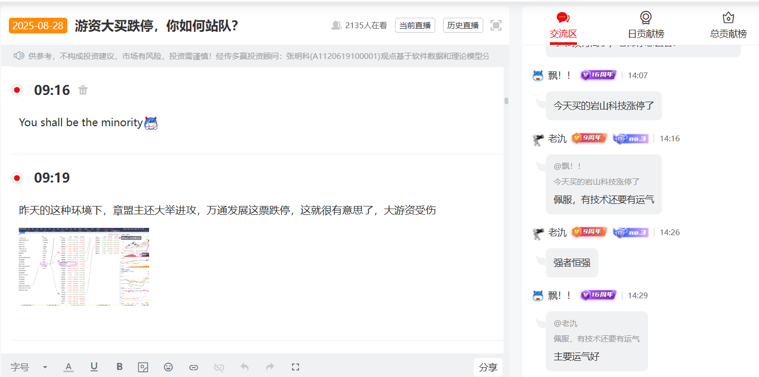
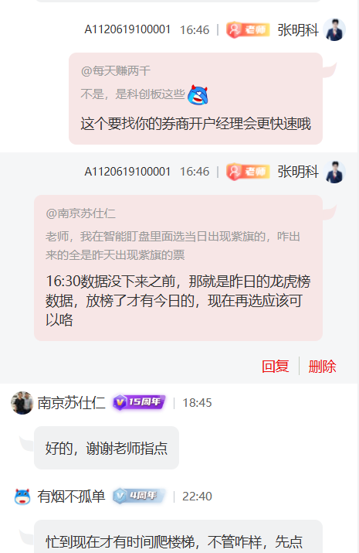
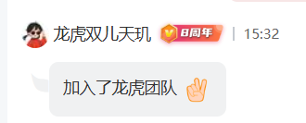

加入龙虎圈，一起跟踪最强势方向！
圈子案例仅供龙虎盈利模式分析，不构成购买建议，应根据自己掌握战法或目标进行选股操作

Slide 13
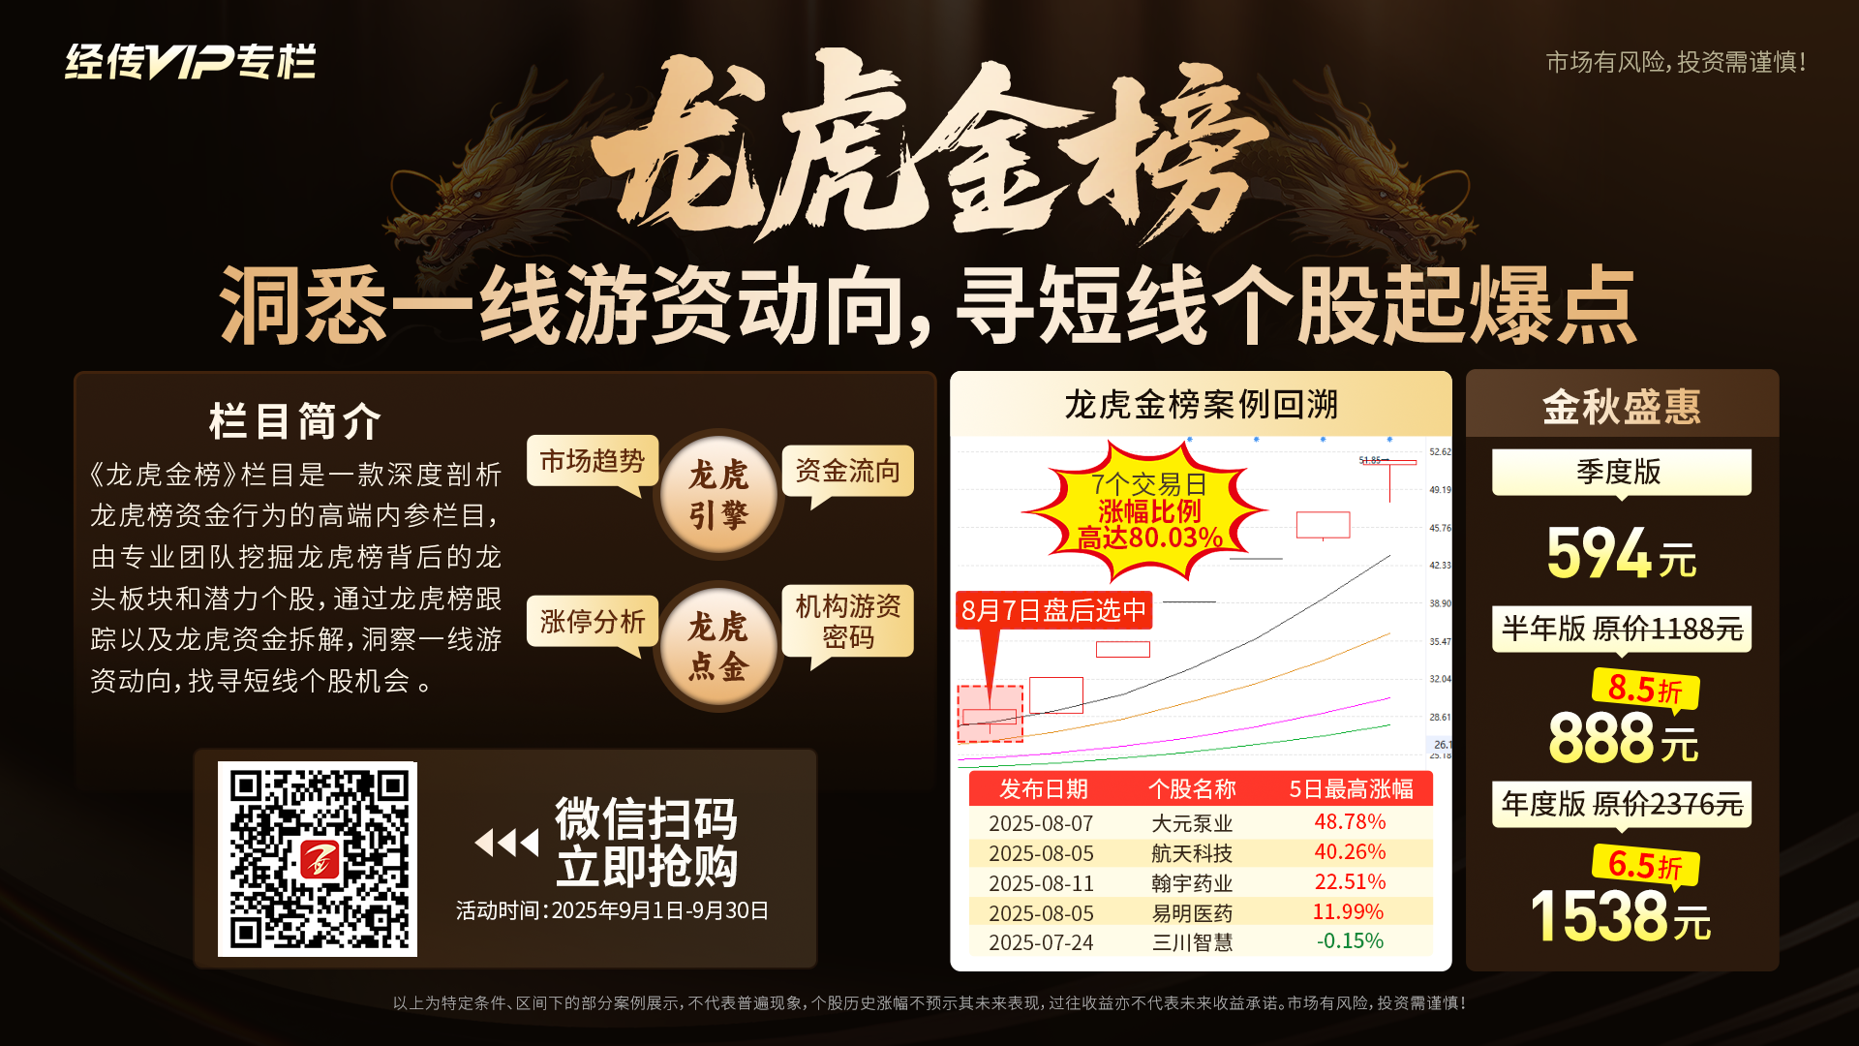
Notes:
https://neican.n8n8.cn/vip-column-h5/column-detail/6

Slide 14
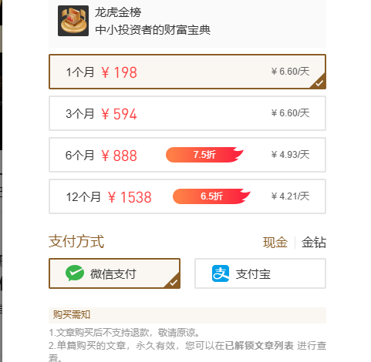

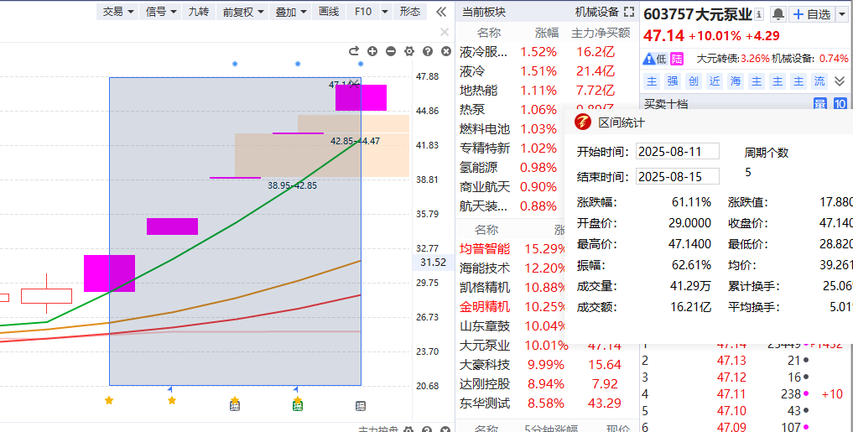
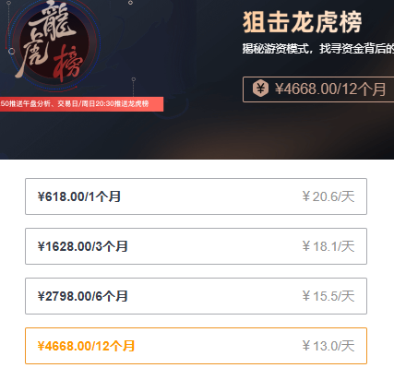

龙虎金榜
某友商
扫码订阅《龙虎金榜》，畅享一周4篇（每篇2个龙虎标的）内容策略服务，助力挖掘更多强势龙虎方向！

Slide 15
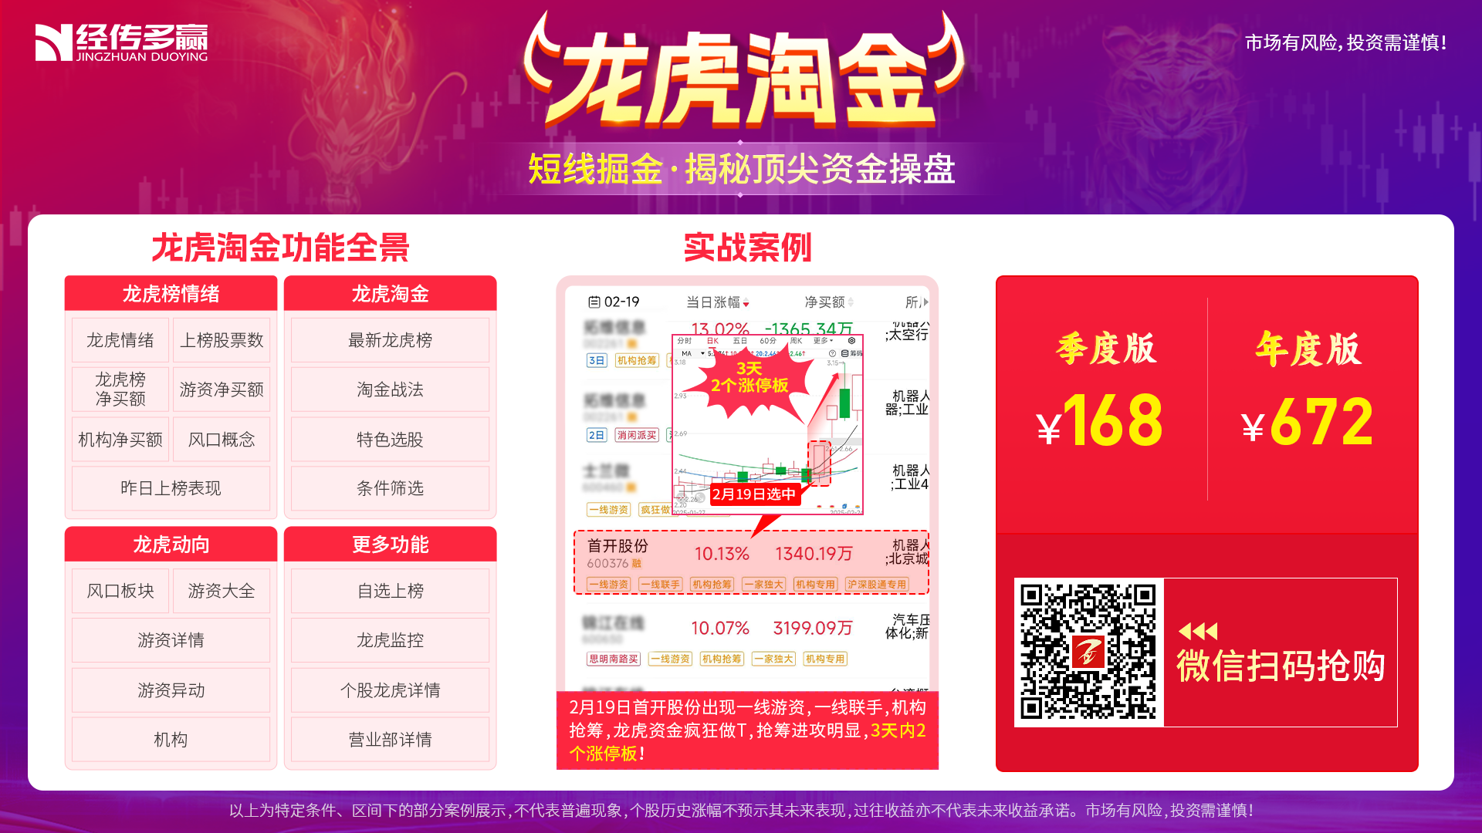
Notes:
https://a1.n8n8.cn/pc-page/lhtj?open=renewal&pageId=400000980

